Slide 1
Класс паукообразных
И все о них

Slide 2
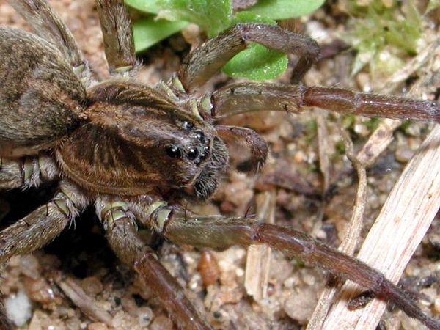
Паукообразные
класс членистоногих из подтипа хелицеровых . Наиболее известные представители: пауки, скорпионы, клещи́.
Латинское название паукообразных происходит от греческого ἀράχνη «паук» (существует также миф об Арахне, которую богиняАфина превратила в паука). Наука о паукообразных называется арахнология.

Slide 3
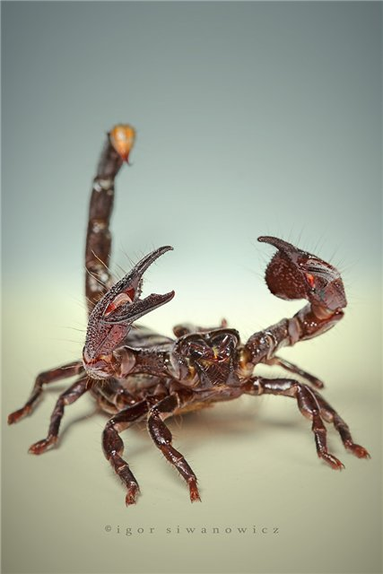
Характерные особенности
Ходильных ног четыре пары, что сразу отличает их от насекомых. Характерной особенностью паукообразных является тенденция к слиянию члеников тела, образующих головогрудь и брюшко.
Тело в большинстве случаев состоит из двух отделов, головогруди и брюшка, реже оно совсем не расчленено (некоторыеклещи, тихоходы).
Головогрудь (Cephalothorax) обыкновенно цельная, реже разделена на два сегмента, собственно голову и грудь (у бихорок), иногда же она сливается с брюшком (у клещей), снабжена шестью парами конечностей.
Брюшко лишено конечностей и состоит из явственно отделенных друг от друга или же слитых колец.
Из шести пар конечностей первая пара, хелицеры (mandibulae), имеет вид клешней или крючков, реже иную форму (клещи) и служит для схватывания и умерщвления добычи или для прокалывания (паразитические клещи) кожи других животных. Вторая пара, ногощупальца (palpi), играет роль органов осязания, реже служит для схватывания. Остальные четыре пары конечностей часто оканчиваются коготками и представляют собой ноги, которые используются по прямому назначению — для передвижения

Slide 4
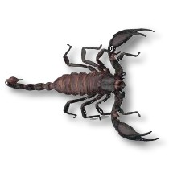
Покровы
У паукообразных они несут относительно тонкую хитиновую кутикулу, под которой находится гиподерма и базальная мембрана. Кутикула предохраняет организм от потери влаги при испарении, поэтому паукообразные заселили самые засушливые районы земного шара. Прочность кутикуле придают белки, инкрустирующие хитин.

Slide 5
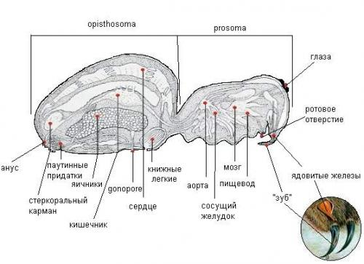
Органы дыхания
Органами дыхания служат трахеи (у бихорхов, лжескорпионов, сенокосцев и некоторых клещей) или так называемые легочные мешки (у скорпионов и жгутоногих), иногда те и другие вместе (у пауков); у низших же паукообразных обособленных органов дыхания не имеется; эти органы открываются наружу на нижней стороне брюшка, реже — и головогруди, одной или несколькими парами дыхательных отверстий (stigma).
Легочные мешки являются более примитивными структурами. Считается, что они произошли в результате видоизменения брюшных конечностей в процессе освоения наземного образа жизни предками паукообразных, при этом конечность впятилась в брюшко. Легочный мешок у современных паукообразных представляет собой углубление в теле, его стенки образуют многочисленные листовидные пластинки с обширными лакунами, заполненными гемолимфой. Через тонкие стенки пластинок происходит газообмен между гемолимфой и воздухом, поступающим в легочный мешок через отверстия дыхалец, расположенных на брюшке. Легочное дыхание имеется у скорпионов (четыре пары легочных мешков), жгутоногих (одна или две пары) и низкоорганизованных пауков (одна пара).

Slide 6
Нервная система
Нервная система паукообразных отличается разнообразием строения. Общий план ее организации соответствует брюшной нервной цепочке, однако имеется ряд особенностей. В головном мозге отсутствует дейтоцеребрум, что связано с редукцией придатков акрона — антеннул, которые иннервируются этим отделом мозга у ракообразных, многоножек и насекомых. Сохраняются передний и задний отделы головного мозга — протоцеребрум (иннервирует глаза) и тритоцеребрум (иннервирует хелицеры).
Ганглии брюшной нервной цепочки часто концентрируются, образуя более или менее выраженную ганглиозную массу. У сенокосцев и клещей все ганглии сливаются, образуя кольцо вокруг пищевода, однако у скорпионов сохраняется выраженная брюшная цепочка ганглиев.

Slide 7
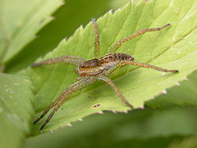
питание
Паукообразные почти исключительно хищники, только некоторые клещи (Oribatidae) питаются растительными веществами. Все пауки — хищники. Они питаются главным образом насекомыми и другими мелкими членистоногими. Пойманную добычу паук хватает ногощупальцами, прокусывает крючковидными челюстями, впрыскивает в ранку яд и пищеварительный сок. Примерно через час паук высасывает при помощи сосательного желудка все содержимое добычи, от которой остается только хитиновая оболочка. Такое пищеварение называется внекишечным.

Slide 8
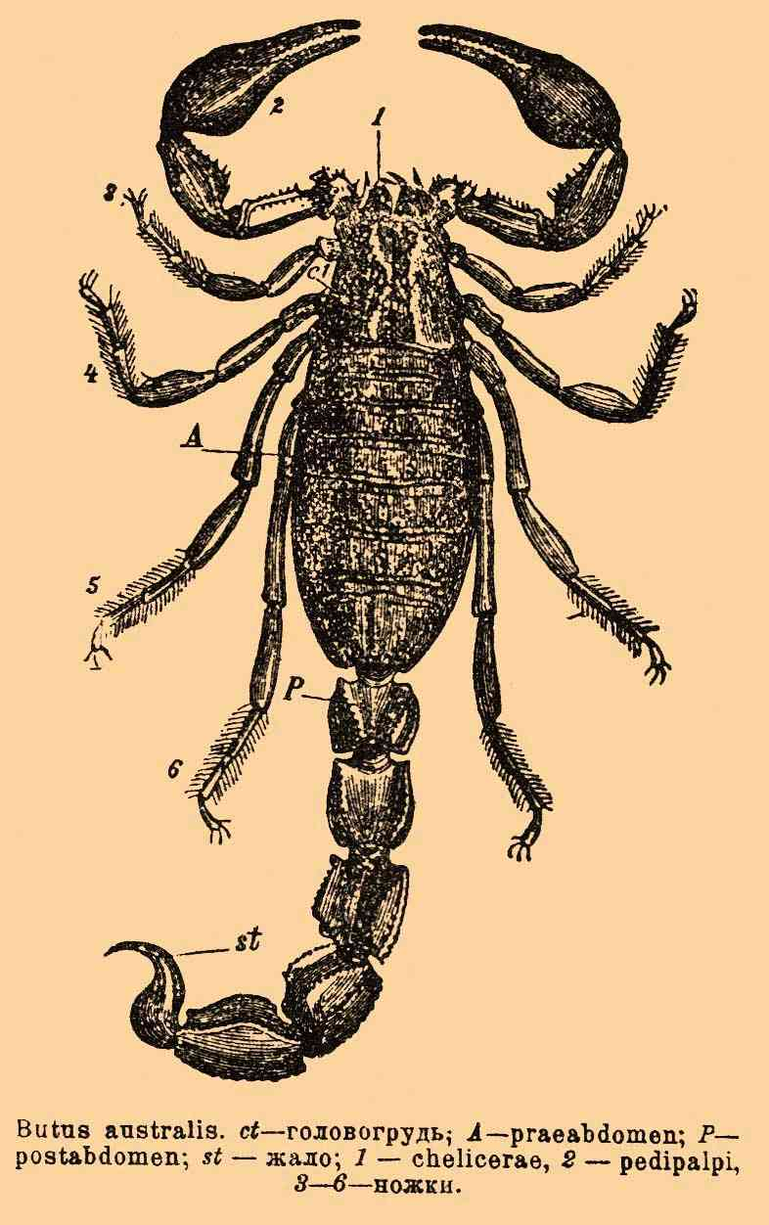
Распространение
Паукообразные распространены повсеместно.
Представители этого класса — одни из древнейших наземных животных, известные с силурийского периода.
Ныне некоторые отряды распространены исключительно в тропических и субтропических поясах, таковы жгутоногие. Скорпионы же и бихорхи обитают также в умеренном поясе,пауки, сенокосцы и клещи в значительном количестве встречаются и в полярных странах.

